Slide 1

1 VMBO-KGT
Leerboek Deel 1
1.3 Balk en rechthoek
Theorie F Balk

Slide 2
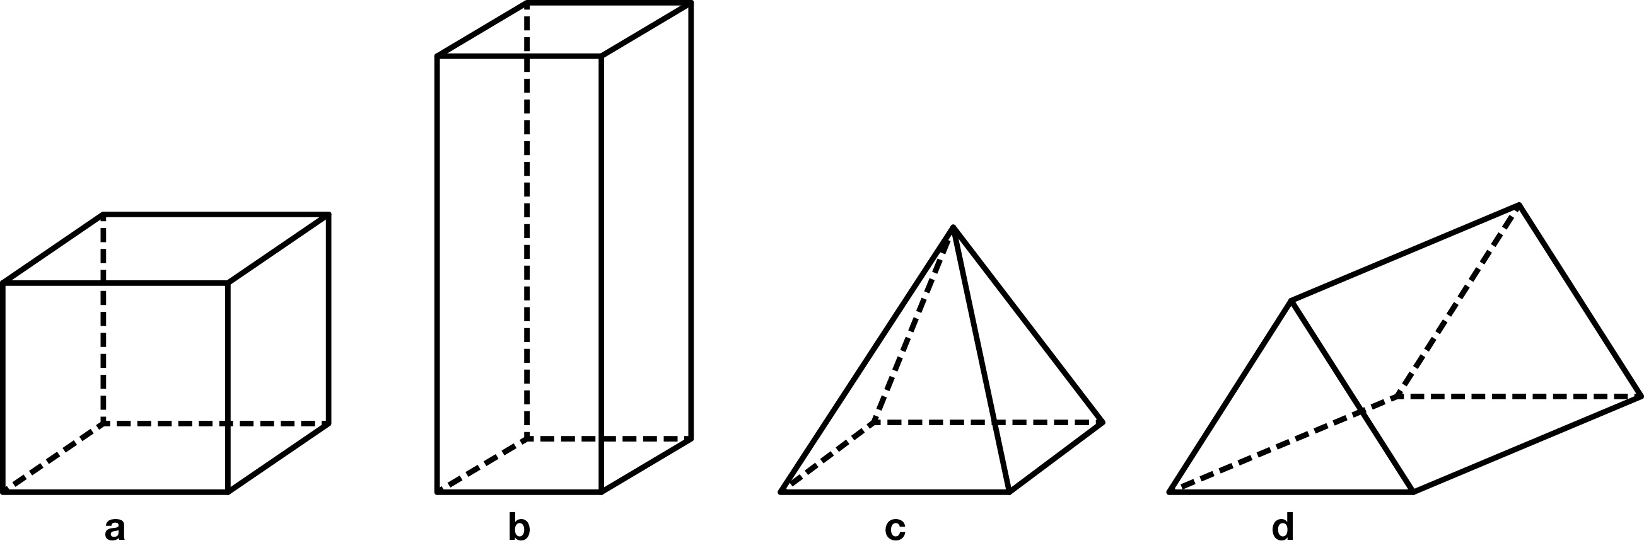
Welke figuur is een balk?
A
figuur a
B
figuur b
C
figuur c
D
figuur d

Slide 3
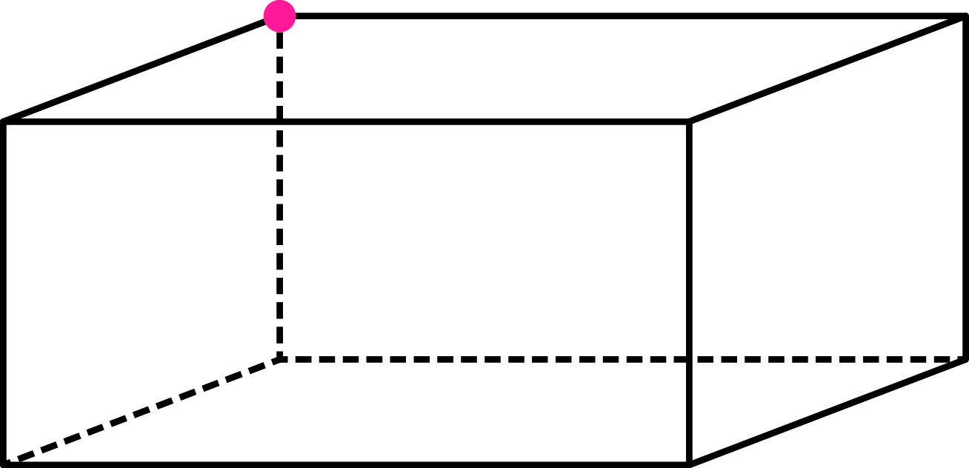
Wat is hier gekleurd?
A
een ribbe
B
een zijvlak
C
een hoekpunt

Slide 4
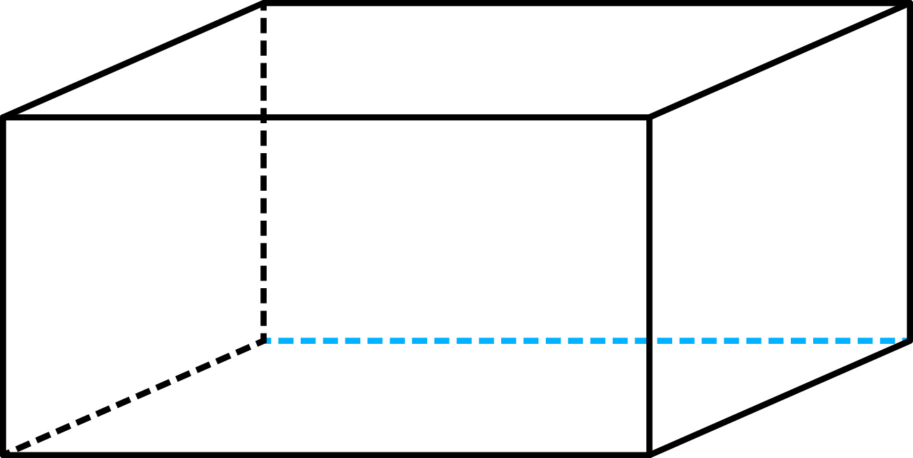
Wat is hier gekleurd?
A
een ribbe
B
een zijvlak
C
een hoekpunt

Slide 5
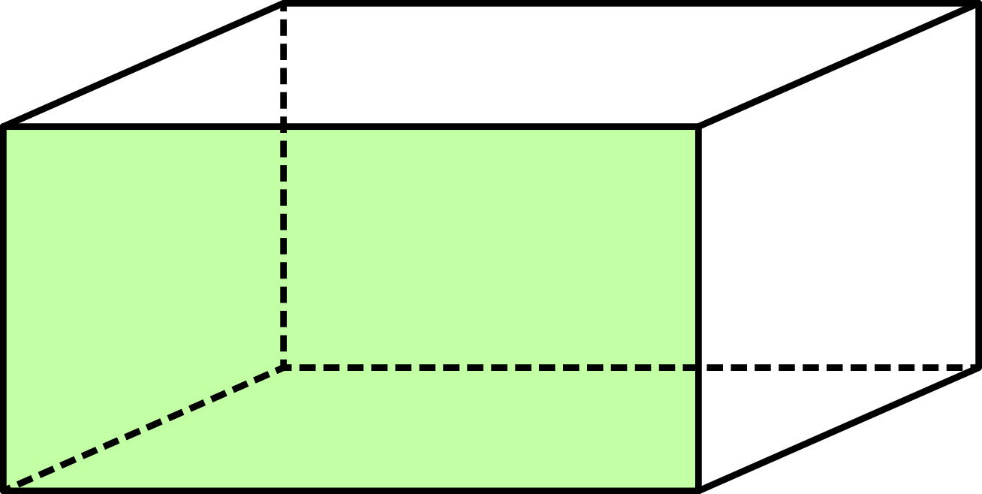
Wat is hier gekleurd?
A
een ribbe
B
een zijvlak
C
een hoekpunt

Slide 6
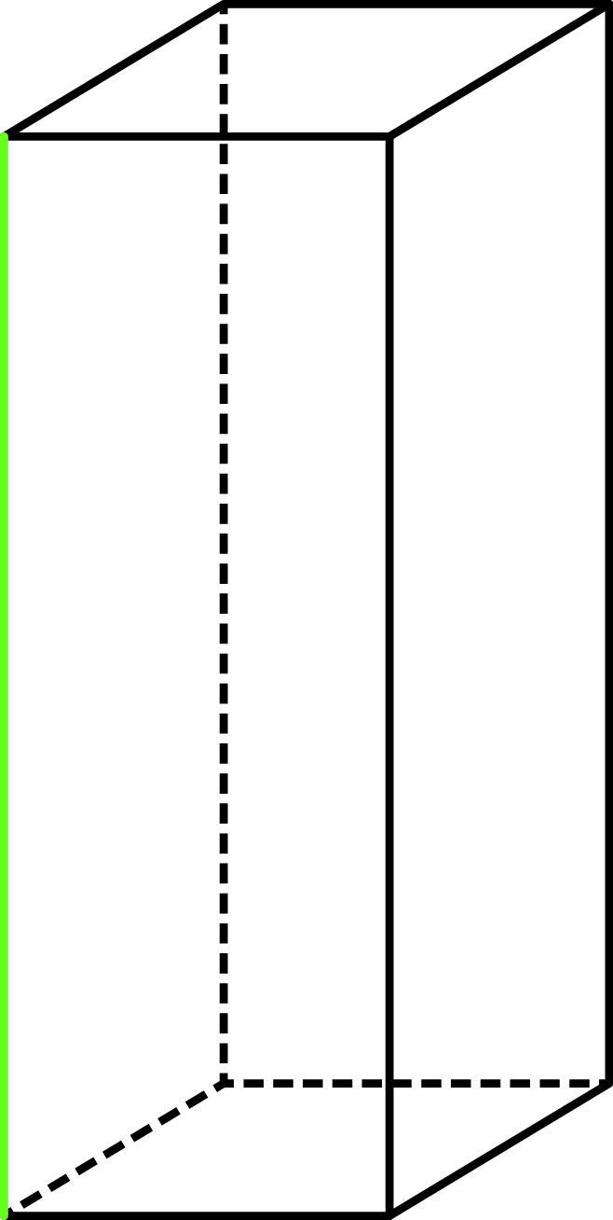
Wat is hier gekleurd?
A
een ribbe
B
een zijvlak
C
een hoekpunt

Slide 7
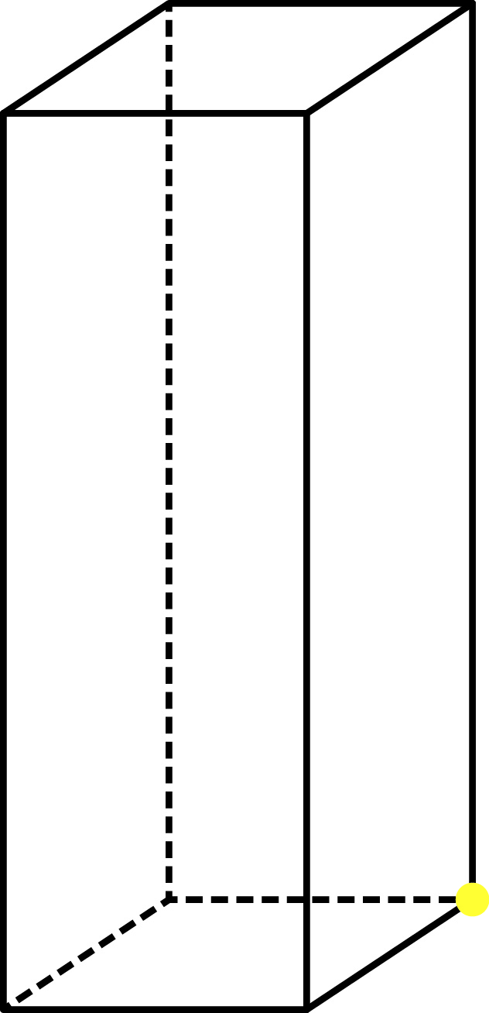
Wat is hier gekleurd?
A
een ribbe
B
een zijvlak
C
een hoekpunt

Slide 8
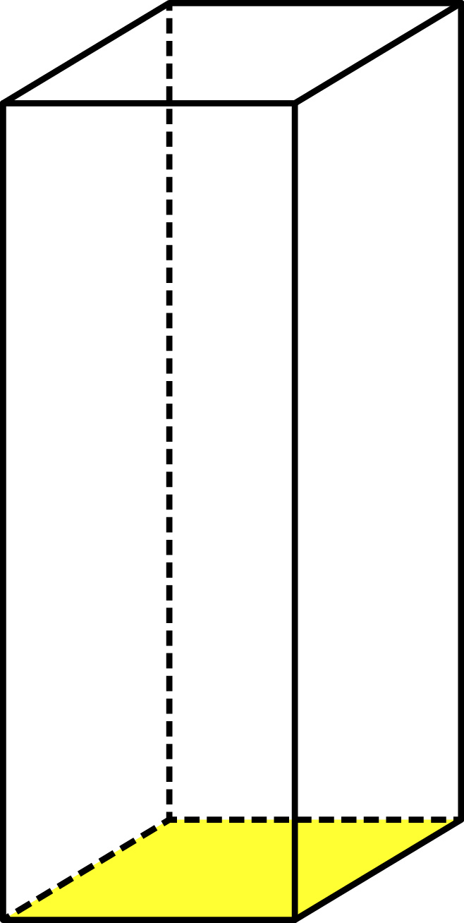
Wat is hier gekleurd?
A
een ribbe
B
een zijvlak
C
een hoekpunt

Slide 9
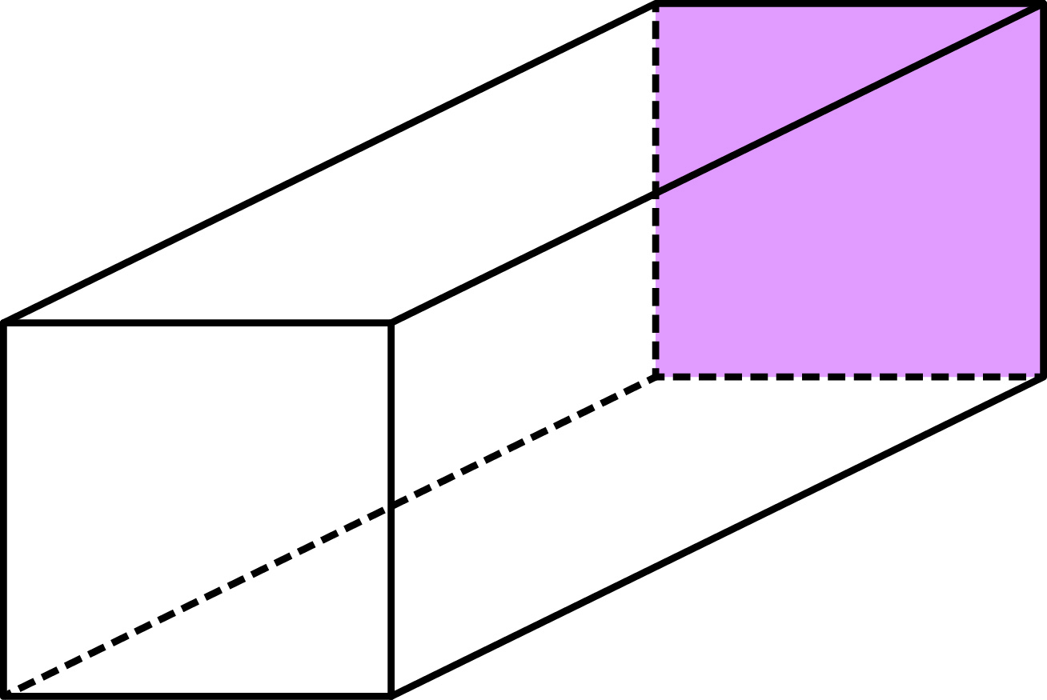
Wat is hier gekleurd?
A
een ribbe
B
een zijvlak
C
een hoekpunt

Slide 10
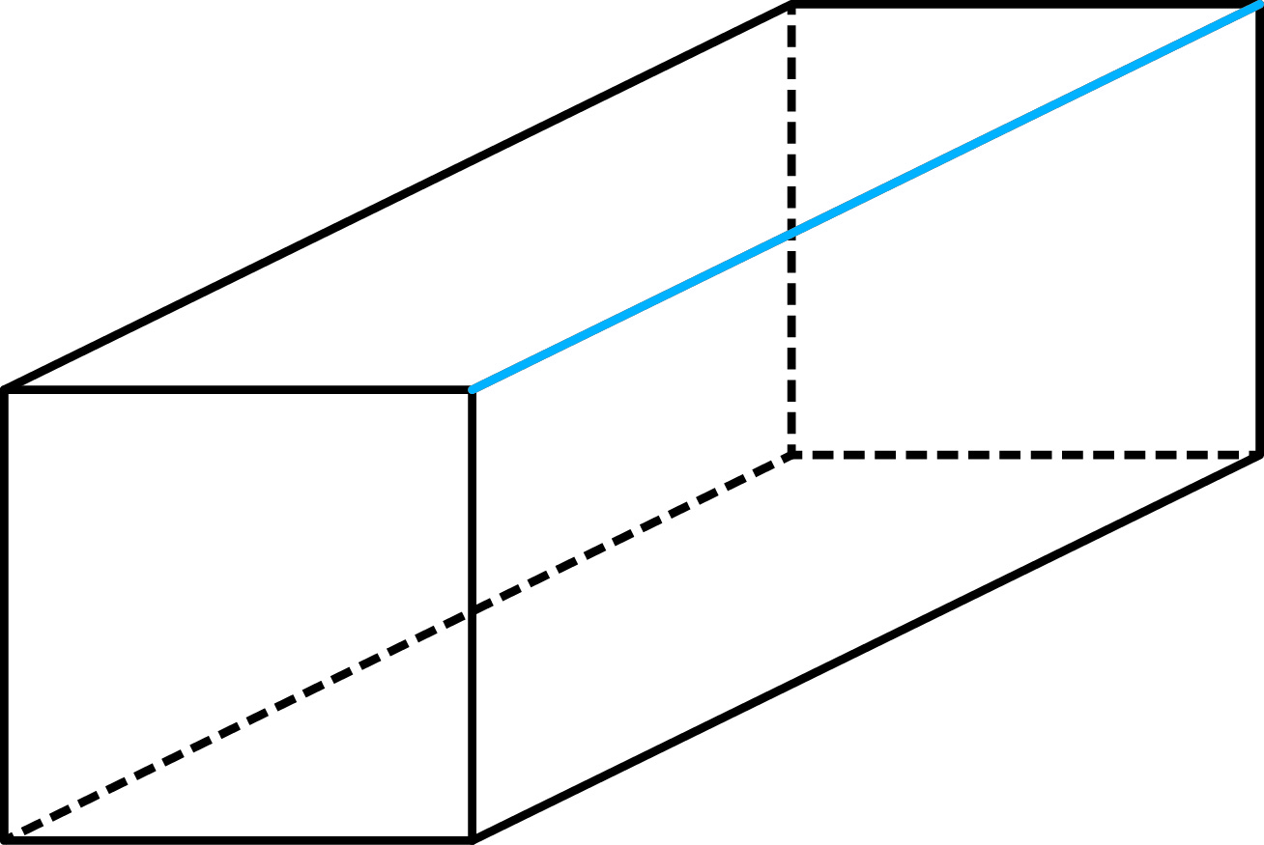
Wat is hier gekleurd?
A
een ribbe
B
een zijvlak
C
een hoekpunt

Slide 11
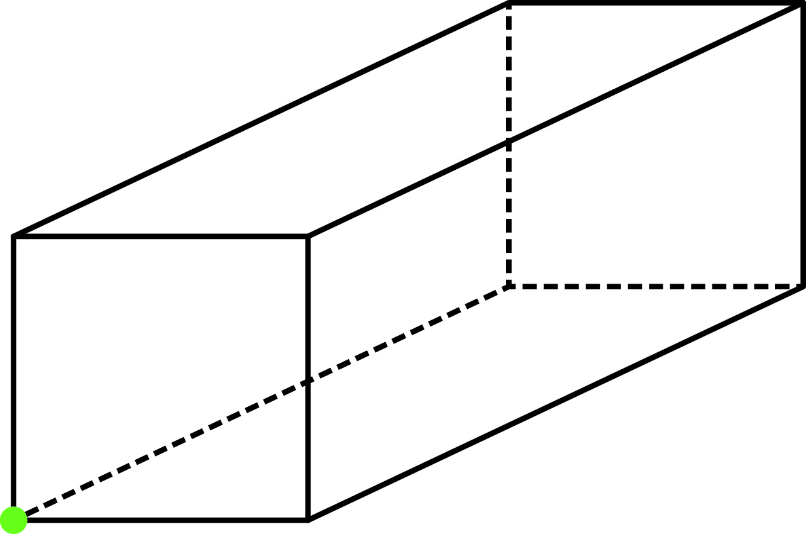
Wat is hier gekleurd?
A
een ribbe
B
een zijvlak
C
een hoekpunt

Slide 12
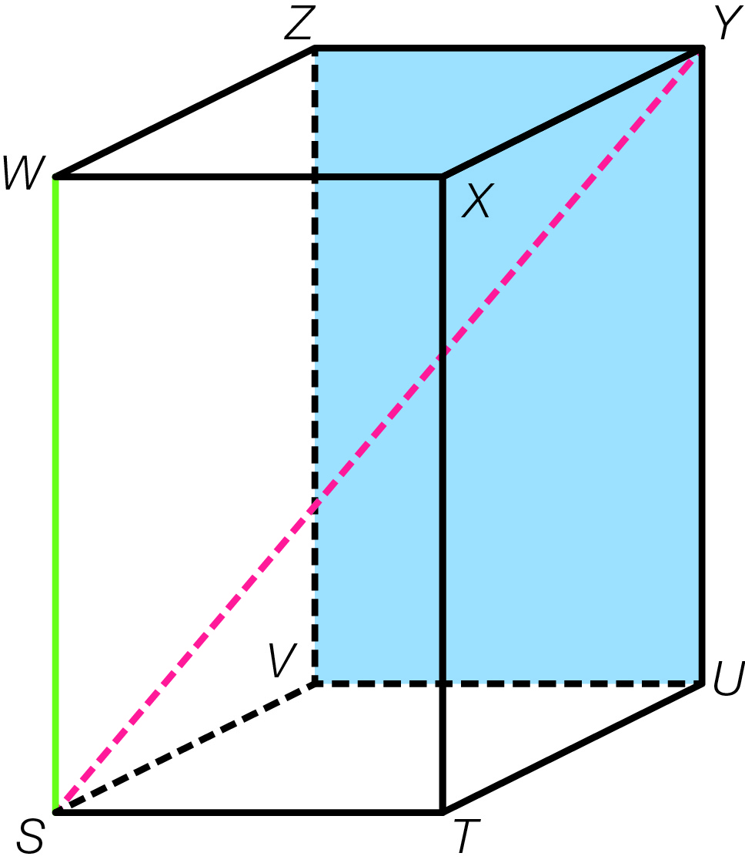
Theorie F Balk
Een balk heeft
• 6 platte zijvlakken
• 8 hoekpunten
• 12 ribben.
Bij de hoekpunten van de balk hiernaast zie je de hoofdletters S tot en met Z.
Deze balk heet balk STUV WXYZ.

Slide 13
Theorie F Balk
Bij het benoemen van een ribbe zet je de letters in alfabetische volgorde.
De groene ribbe is ribbe SW.
In de balk is lichaamsdiagonaal SY getekend.
De lichaamsdiagonaal loopt dwars door de balk en verbindt twee hoekpunten.
Bij het benoemen van een zijvlak begin je linksonder.
Je gaat rechtsom langs de hoekpunten.
Het gekleurde zijvlak is zijvlak VUYZ.
Leerdoel Je kunt hoekpunten, ribben, lichaamsdiagonalen en zijvlakken van een balk met letters benoemen.

Slide 14
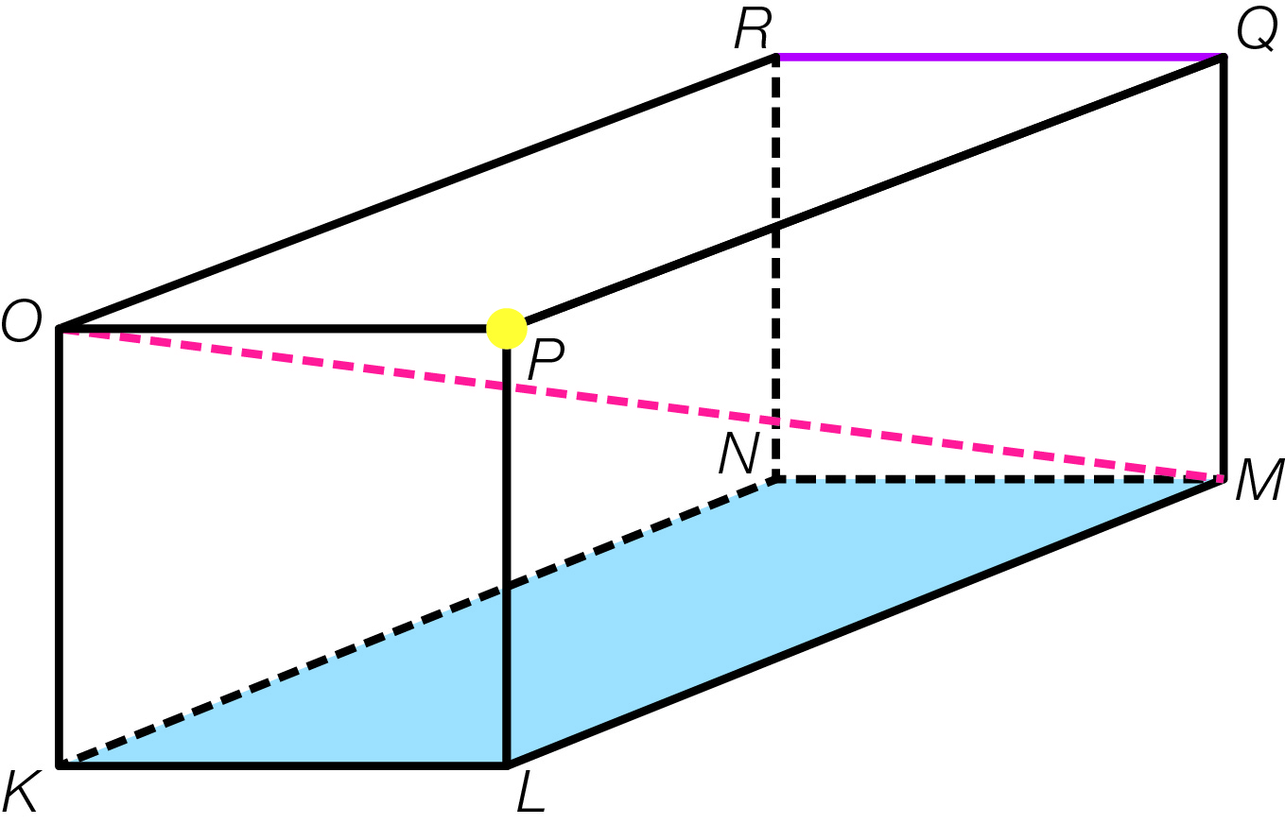
Testopgave Balk KLMN OPQR (blz. 34)
Welk hoekpunt is geel gekleurd?
Welke ribbe is paars gekleurd?
Welke lichaamsdiagonaal is rood gekleurd?
Welk zijvlak is blauw gekleurd?

Slide 15
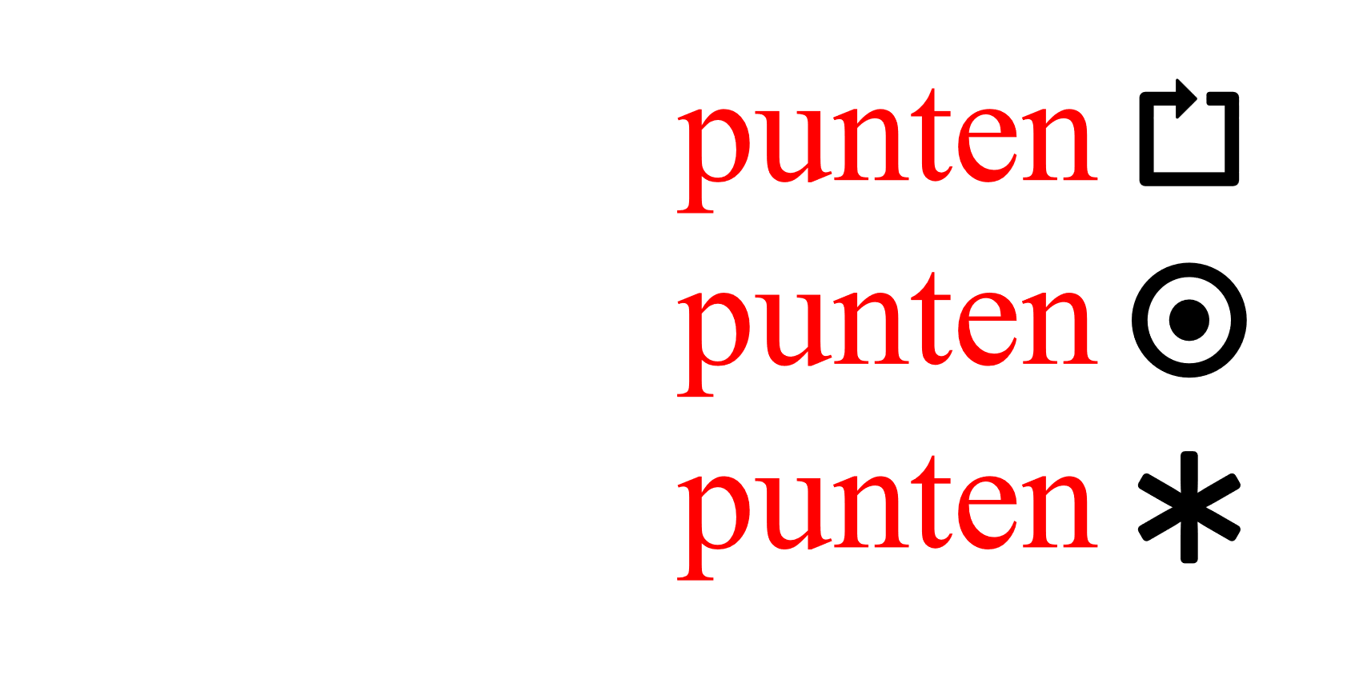
Testopgave Balk KLMN OPQR (blz. 34)
0 – 2
3
4
Welk hoekpunt is geel gekleurd?
Welke ribbe is paars gekleurd?
Welke lichaamsdiagonaal is rood gekleurd?
Welk zijvlak is blauw gekleurd?
1p
Hoekpunt P is geel gekleurd.
Ribbe QR is paars gekleurd.
1p
Lichaamsdiagonaal MO is rood gekleurd.
1p
Zijvlak KLMN is blauw gekleurd.
1p

